Slide 1
第2讲
化学平衡常数及转化率的计算

Slide 2
复习目标
1.提取信息计算化学平衡常数及转化率。
2.了解压强平衡常数的含义，并能进行简单计算。

Slide 3
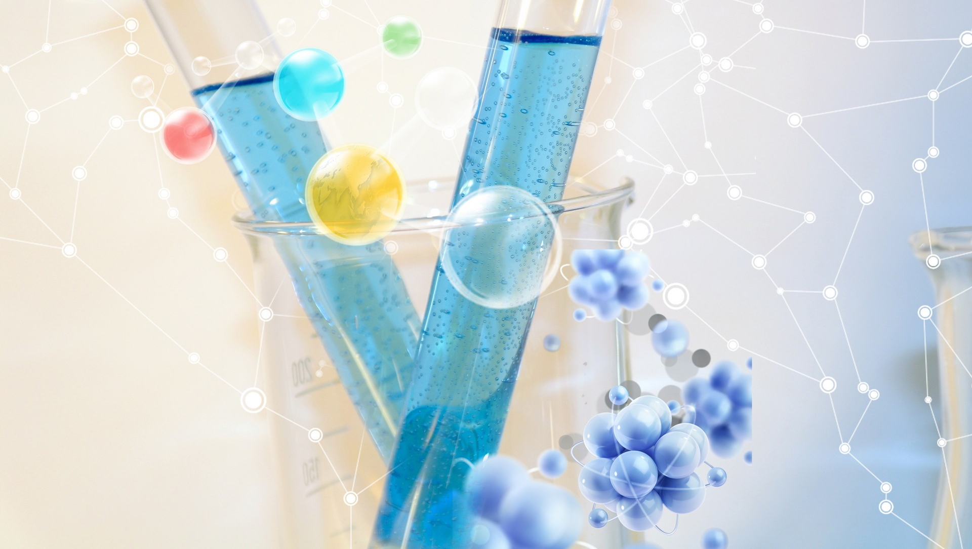
考点一
考点二
真题演练
明确考向
课时精练
内容索引
三段式计算模式
压强平衡常数(K_{p})

Slide 4
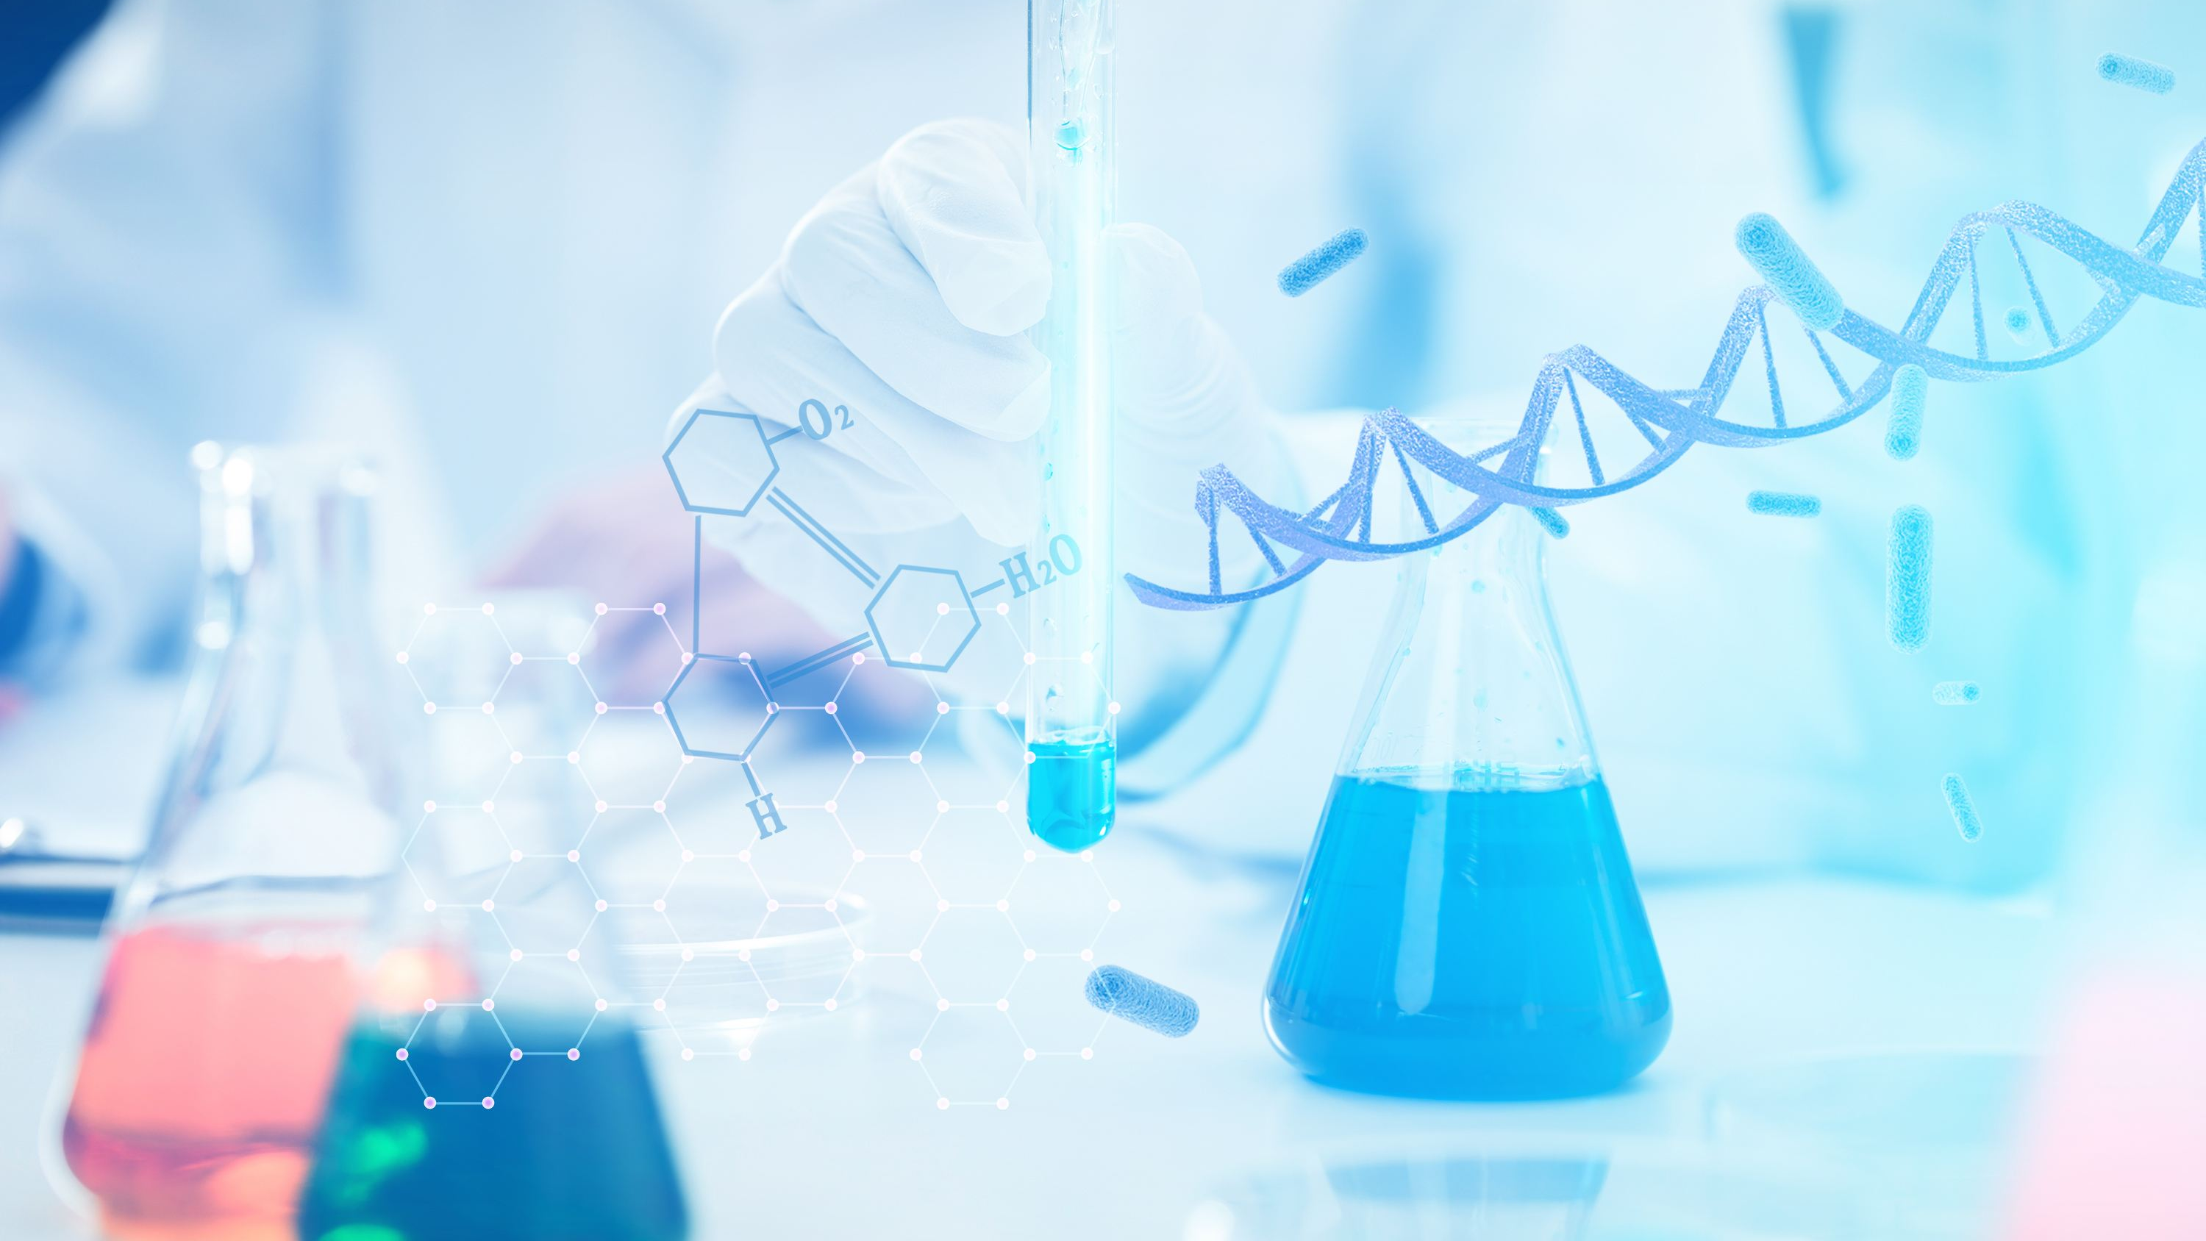
<
>
三段式计算模式

Slide 5
归纳整合
夯实必备知识
“三段式法”是有效解答化学平衡计算题的“万能钥匙”。解题时，要注意准确地列出起始量、变化量、平衡量，按题目要求进行计算，同时还要注意单位的统一。
(1)分析三个量：起始量、变化量、平衡量。
(2)明确三个关系
①对于同一反应物，起始量－变化量＝平衡量。
②对于同一生成物，起始量＋变化量＝平衡量。
③各物质的转化量之比等于各物质的化学计量数之比。

Slide 6
(3)计算模式
对以下反应：mA(g)＋nB(g) pC(g)＋qD(g)，令A、B起始物质的量(mol)分别为a、b，达到平衡后，A的消耗量为mx mol，容器容积为V L。
mA(g)＋nB(g) pC(g)＋qD(g)
起始/mol a b 0 0
变化/mol mx nx px qx
平衡/mol a－mx b－nx px qx
则有①平衡常数：K＝ 。

Slide 9
专项突破
提升关键能力
一、平衡常数与转化率的相互计算
1.已知在密闭容器中发生可逆反应：M(g)＋N(g) P(g)＋Q(g) ΔH>0。某温度下，反应物的起始浓度分别为c(M)＝1 mol·L^{－1}，c(N)＝2.4 mol·L^{－1}。
思考并解答下列问题：
(1)若达到平衡后，M的转化率为60%，列出“三段式”，计算此时N的平衡浓度是多少？平衡常数K是多少？

Slide 10
答案 M(g)＋ N(g) P(g) ＋ Q(g)
起始/(mol·L^{－1}) 1 2.4 0 0
转化/(mol·L^{－1}) 1×60% 1×60% 1×60% 1×60%
平衡/(mol·L^{－1}) 0.4 1.8 0.6 0.6

Slide 11
(2)若反应温度不变，反应物的起始浓度分别为c(M)＝4 mol·L^{－1}，c(N)＝a mol·L^{－1}；达到平衡后，c(P)＝2 mol·L^{－1}，则M的转化率为______，N的起始浓度为_________。
50%
6 mol·L^{－1}
M(g)＋N(g) P(g)＋Q(g)
起始/(mol·L^{－1}) 4 a 0 0
转化/(mol·L^{－1}) 2 2 2 2
平衡/(mol·L^{－1}) 4－2 a－2 2 2

Slide 12
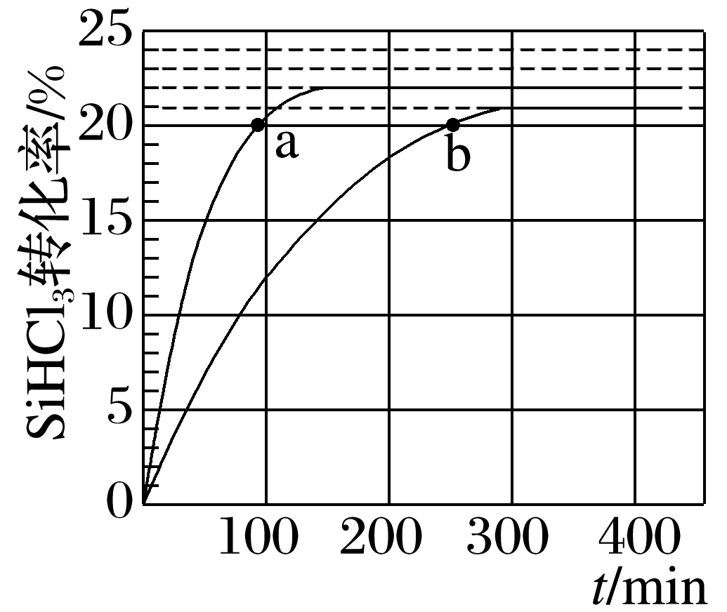
二、提取信息计算平衡常数及转化率
2.对于反应2SiHCl₃(g) SiH₂Cl₂(g)＋SiCl₄(g)，采用大孔弱碱性阴离子交换树脂催化剂在323 K和343 K时SiHCl₃的转化率随时间变化的结果如图所示。下列说法不正确的是
A.该反应的ΔH＞0
B.a、b处反应速率大小关系：v_{a}大于v_{b}
C.在343 K下，要提高SiHCl₃的转化率，可以及时移去
产物或增加反应物浓度
D.343 K时，SiHCl₃的平衡转化率为22%，可以求得该
温度下的平衡常数约为0.02
√

Slide 13
曲线a代表343 K时的反应，曲线b代表323 K时的反应，由图像可知，温度越高，SiHCl₃的平衡转化率越大，所以该反应的ΔH＞0，A项正确；
a、b两点的转化率相等，可以认为各物质的浓度对应相等，而a点的温度更高，所以反应速率更快，即v_{a}＞v_{b}，B项正确；
设初始加入的SiHCl₃的浓度为1 mol·L^{－1}，
2SiHCl₃(g) SiH₂Cl₂(g)＋SiCl₄(g)
起始/mol·L^{－1} 1 0 0
转化(mol·L^{－1} 0.22 0.11 0.11
平衡/mol·L^{－1} 0.78 0.11 0.11

Slide 14
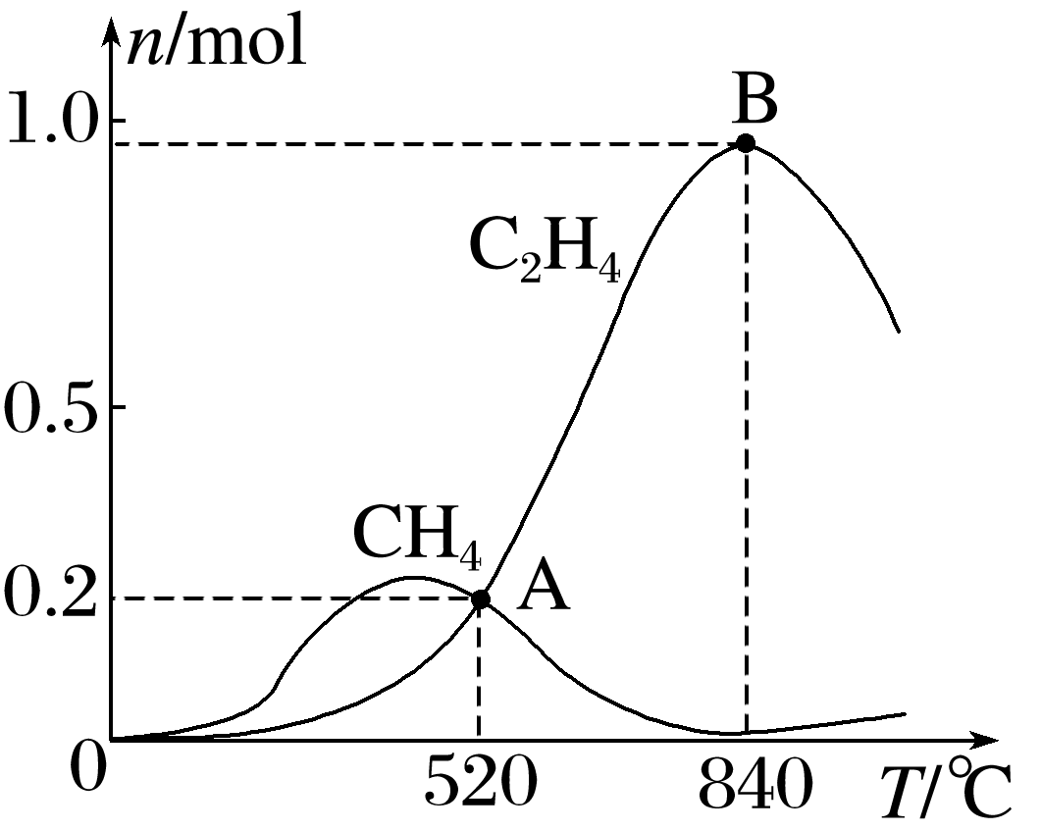
3.CO₂经催化加氢可以生成低碳烃，主要有以下两个竞争反应：
反应Ⅰ：CO₂(g)＋4H₂(g) CH₄(g)＋2H₂O(g)
反应Ⅱ：2CO₂(g)＋6H₂(g) C₂H₄(g)＋4H₂O(g)
为分析催化剂对反应的选择性，在1 L密闭容器中充入
2 mol CO₂和4 mol H₂，测得有关物质的物质的量随温
度变化如图所示：
该催化剂在较低温度时主要选择________(填“反应Ⅰ”或“反应Ⅱ”)。520 ℃时，反应Ⅰ的平衡常数K＝________(只列算式不计算)。
反应Ⅰ

Slide 15
温度较低时，CH₄的物质的量多，所以该催化剂在较低温度时主要选择反应Ⅰ。
CO₂(g)＋4H₂(g) CH₄(g)＋2H₂O(g)
转化/(mol·L^{－1}) 0.2 0.8 0.2 0.4
2CO₂(g)＋6H₂(g) C₂H₄(g)＋4H₂O(g)
转化/(mol·L^{－1}) 0.4 1.2 0.2 0.8
c(CO₂)＝(2－0.2－0.4)mol·L^{－1}＝1.4 mol·L^{－1}，
c(H₂)＝(4－0.8－1.2)mol·L^{－1}＝2 mol·L^{－1}，
c(H₂O)＝(0.4＋0.8)mol·L^{－1}＝1.2 mol·L^{－1}，
返回

Slide 16
<
>
压强平衡常数(K_{p})

Slide 17
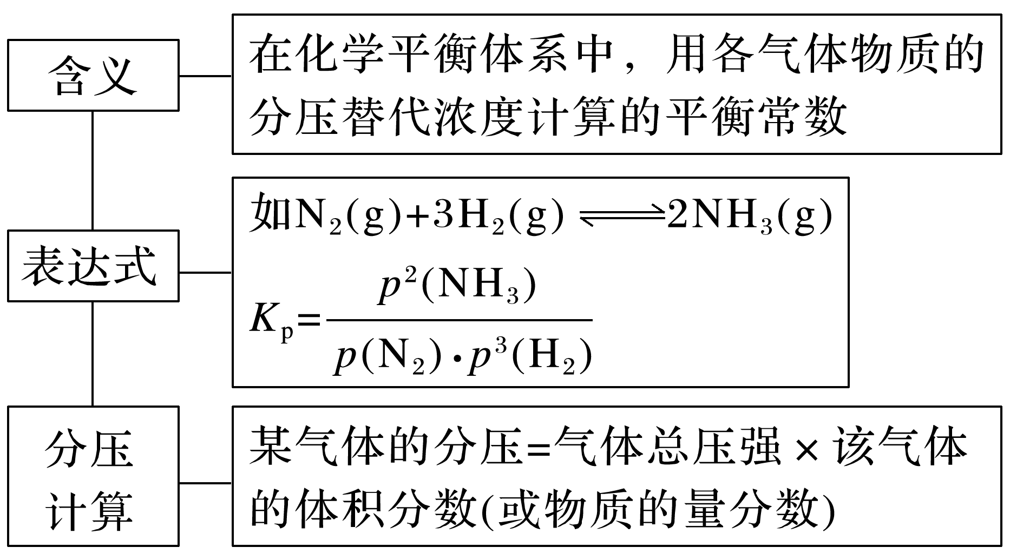
归纳整合
夯实必备知识
提醒 混合气体的总压等于相同温度下各组分气体的分压之和。

Slide 18
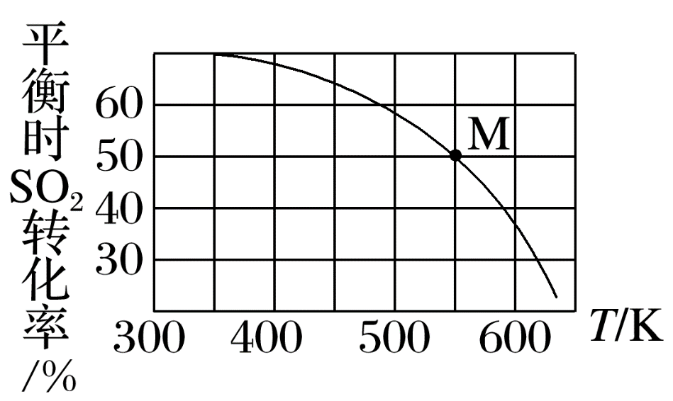
专项突破
提升关键能力
1.SO₂与Cl₂反应可制得磺酰氯(SO₂Cl₂)，反应为SO₂(g)＋Cl₂(g) SO₂Cl₂(g)。按投料比1∶1把SO₂与Cl₂充入一恒压的密闭容器中发生上述反应，SO₂的转化率与温度T的关系如下图所示：
若反应一直保持在p压强条件下进行，则M点的压强平衡常数K_{p}＝____(用含p的表达式表示，用平衡分压代替平衡浓度计算，分压＝总压×体积分数)。

Slide 19
据图可知M点SO₂的转化率为50%，设初始投料为2 mol SO₂和2 mol Cl₂，列三段式有
SO₂(g)＋Cl₂(g) SO₂Cl₂(g)
起始/mol 2 2 0
转化/mol 1 1 1
平衡/mol 1 1 1

Slide 20
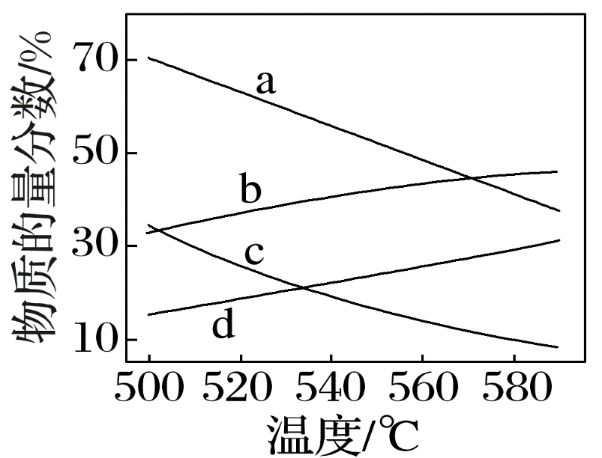
2.丙烷无氧脱氢法制备丙烯反应如下：
C₃H₈(g) C₃H₆(g)＋H₂(g) ΔH＝124 kJ·mol^{－1}
(1)总压分别为100 kPa、10 kPa 时发生该反应，平衡体系中C₃H₈和C₃H₆的物质的量分数随温度变化关系如图所示：
100 kPa时，C₃H₈和C₃H₆的物质的量分数随温度变化关系的曲线分别是______、______。
a
d
C₃H₈(g) C₃H₆(g)＋H₂(g) ΔH＝124 kJ·mol^{－1}，正反应吸热，升高温度，平衡正向移动，C₃H₈(g)的物质的量分数减小，C₃H₆(g)的物质的量分数增大；该反应为气体体积增大的反应，增大压强，化学平衡逆向移动，因此表示100 kPa时，C₃H₈的物质的量分数随温度变化关系的曲线是a，C₃H₆的物质的量分数随温度变化关系的曲线是d。

Slide 21
(2)某温度下，在刚性容器中充入C₃H₈，起始压强为10 kPa，平衡时总压为13.3 kPa，C₃H₈的平衡转化率为______。该反应的平衡常数K_{p}＝______kPa(保留1位小数)。
33%
1.6

Slide 22
同温同体积条件下，气体的压强之比等于气体的物质的量之比，设C₃H₈的平衡转化率为x，
C₃H₈(g) C₃H₆(g)＋H₂(g)
起始/kPa 10 0 0
反应/kPa 10x 10x 10x
平衡/kPa 10(1－x) 10x 10x
则10(1－x)＋10x＋10x＝13.3，解得：x＝0.33，
返回

Slide 23
<
>
真题演练 明确考向

Slide 24
1
2
3

Slide 25
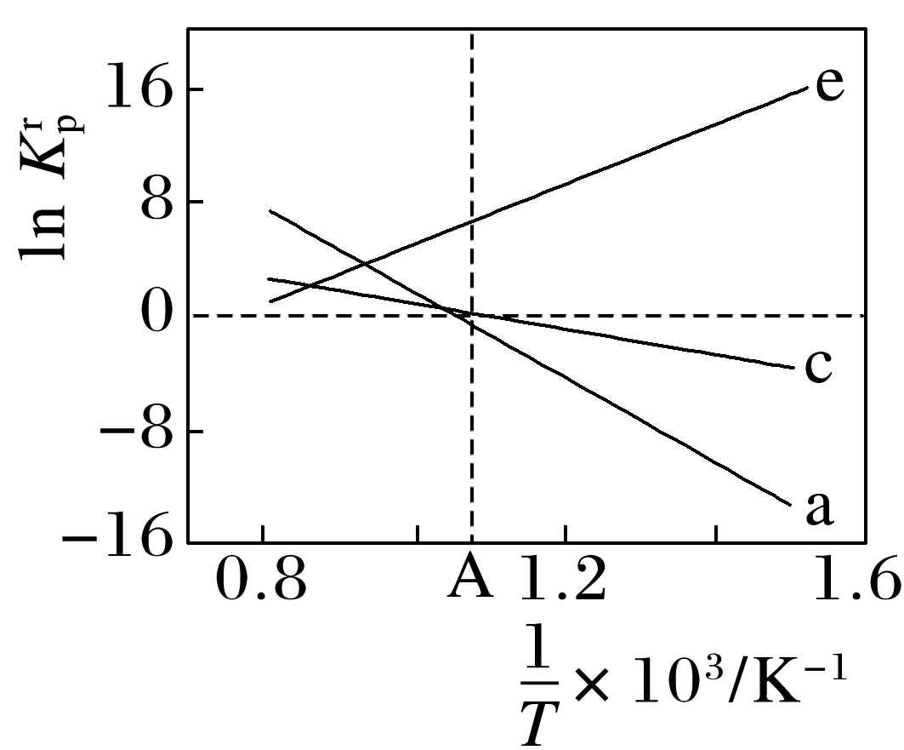
1
2
3
①反应a、c、e中，属于吸热反应的有______(填字母)。
ac

Slide 26
1
2
3

Slide 27
1
2
3
③在图中A点对应温度下、原料组成为n(CO₂)∶n(CH₄)＝1∶1、初始总压为100 kPa的恒容密闭容器中进行反应，体系达到平衡时H₂的分压为40 kPa。计算CH₄的平衡转化率，写出计算过程。

Slide 28
1
2
3
2.[2021·全国乙卷，28(2)(3)(4)]一氯化碘(ICl)是一种卤素互化物，具有强氧化性，可与金属直接反应，也可用作有机合成中的碘化剂。回答下列问题：
(2)氯铂酸钡(BaPtCl₆)固体加热时部分分解为BaCl₂、Pt和Cl_{2,} 376.8 ℃时平衡常数K_{p}＝1.0×10⁴ Pa²，在一硬质玻璃烧瓶中加入过量BaPtCl₆，抽真空后，通过一支管通入碘蒸气(然后将支管封闭)。在376.8 ℃，碘蒸气初始压强为20.0 kPa。376.8 ℃平衡时，测得烧瓶中压强为32.5 kPa，则p_{ICl}＝_______kPa, 反应2ICl(g)===Cl₂(g)＋I₂(g)的平衡
24.8
常数K＝__________________________(列出计算式即可)。

Slide 29
1
2
3
Cl₂(g)＋I₂(g) 2ICl(g)
开始/kPa 20.0 0
变化/kPa p 2p
平衡/kPa 0.1 20.0－p 2p

Slide 30
1
2
3
376.8 ℃平衡时，测得烧瓶中压强为32.5 kPa，则0.1＋20.0＋p＝32.5，解得p＝12.4，则平衡时p_{ICl}＝2p kPa＝2×12.4 kPa＝24.8 kPa；则平衡时，I₂(g)的分压为(20.0－p)kPa＝(20×10³－12.4×10³)Pa，p_{ICl}＝24.8 kPa＝24.8×10³Pa，p(Cl₂)＝0.1 kPa＝100 Pa，因此反应2ICl(g)===Cl₂(g)＋I₂(g)的平衡常数
K＝ 。

Slide 31
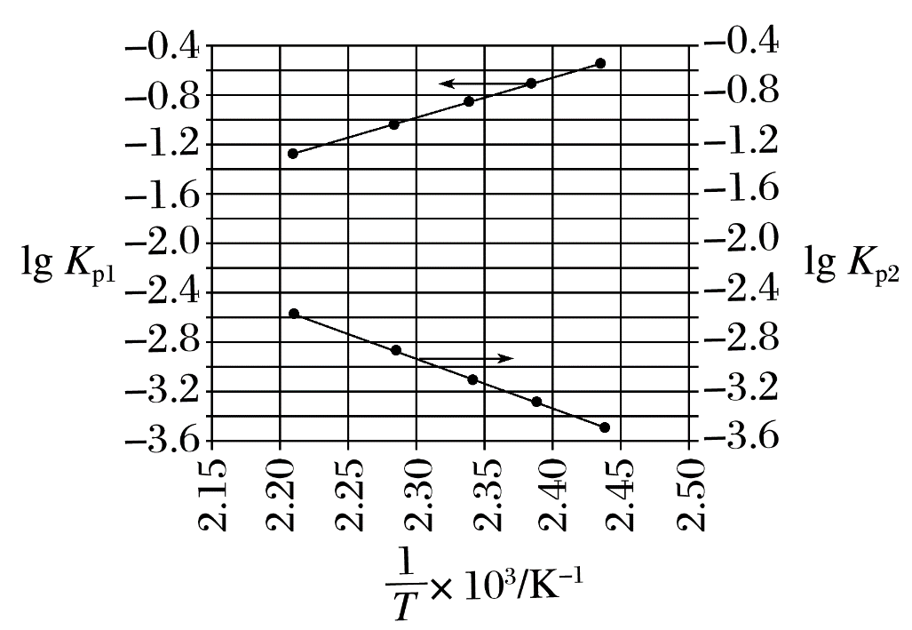
1
2
3
(3) McMorris测定和计算了在136～180 ℃范围内下列反应的平衡常数K_{p}。
①由图可知，NOCl分解为NO和Cl₂，反应的ΔH______0(填“大于”或“小于”)。
大于

Slide 32
1
2
3

Slide 33
1
2
3
②反应2ICl(g)===Cl₂(g)＋I₂(g)的K＝_________(用K_{p1}、K_{p2}表示)；
该反应的ΔH_____0(填“大于”或“小于”), 写出推理过程：____________________
_______________________________________________________________________________________________________________________________________________________________________。
K_{p1}·K_{p2}
大于
由图可知：lg K_{p2}(T′)－lg K_{p2}(T)>|lg K_{p1}(T′)－lg K_{p1}(T)|＝lg K_{p1}(T)－lg K_{p1}(T′)，则：lg[K_{p2}(T′)·K_{p1}(T′)]>lg[K_{p2}(T)·K_{p1}(T)]，即K(T′)>K(T)，因此该反应正反应为吸热反应，即ΔH大于0

Slide 34
1
2
3
Ⅰ.2NO(g)＋2ICl(g) 2NOCl(g)＋I₂(g) K_{p1}
Ⅱ.2NOCl(g) 2NO(g)＋Cl₂(g) K_{p2}
Ⅰ＋Ⅱ得2ICl(g)===Cl₂(g)＋I₂(g)，则2ICl(g)=== Cl₂(g)＋I₂(g)的K＝K_{p1}·K_{p2}；该反应的ΔH大于0；推理过程如下：设T′>T，即 ，
由图可知：lg K_{p2}(T′)－lg K_{p2}(T)>|lg K_{p1}(T′)－lg K_{p1}(T)|＝lg K_{p1}(T)－lgK_{p1}(T′)，则：lg[K_{p2}(T′)·K_{p1}(T′)]>lg[K_{p2}(T)·K_{p1}(T)]，即K(T′)>K(T)，因此该反应的正反应为吸热反应，即ΔH大于0。

Slide 35
1
2
3
(4)Kistiakowsky曾研究了NOCl光化学分解反应，在一定频率(ν)光的照射下机理为：
NOCl＋hν―→NOCl*
NOCl＋NOCl*―→2NO＋Cl₂
其中hν表示一个光子能量，NOCl*表示NOCl的激发态。可知，分解1 mol的NOCl需要吸收_____mol 的光子。
0.5
Ⅰ.NOCl＋hν―→NOCl*
Ⅱ.NOCl＋NOCl*―→2NO＋Cl₂
Ⅰ＋Ⅱ得总反应为2NOCl＋hν===2NO＋Cl₂，因此2 mol NOCl分解需要吸收1 mol光子能量，则分解1 mol的NOCl需要吸收0.5 mol光子。

Slide 36
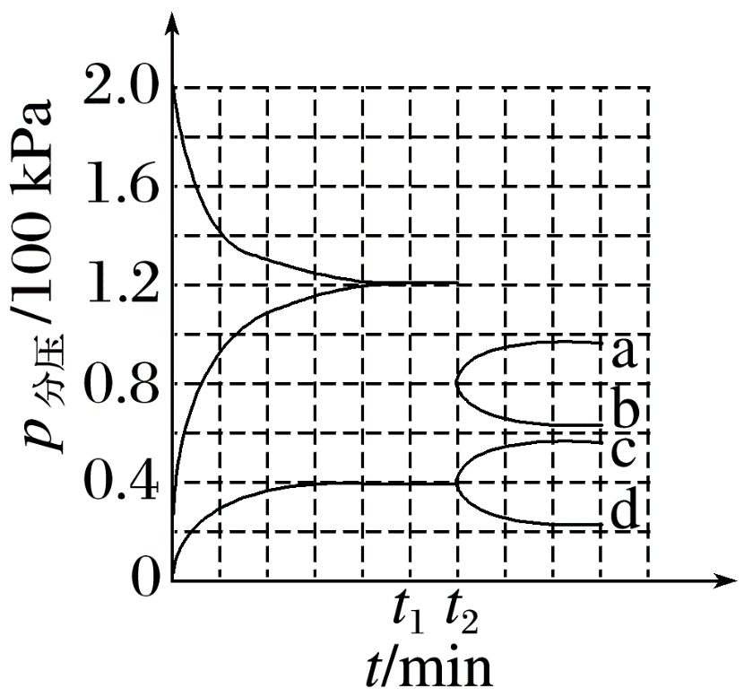
1
2
3
3.[2021·湖南，16(3)]氨气中氢含量高，是一种优良的小分子储氢载体，且安全、易储运。
在一定温度下，利用催化剂将NH₃分解为N₂和H₂。回答下列问题：
某兴趣小组对该反应进行了实验探究。在一定温度和催化剂的条件下，将0.1 mol NH₃通入3 L的密闭容器中进行反应(此时容器内总压为200 kPa)，各物质的分压随时间的变化曲线如图所示。
①若保持容器体积不变，t₁时反应达到平衡，用H₂的浓度变化表示0～t₁时间内的反应速率v(H₂)＝______mol·L^{－1}·min^{－1}(用含t₁的代数式表示)；

Slide 37
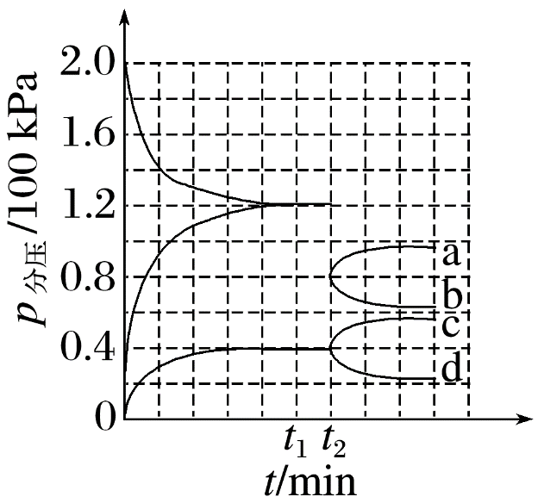
1
2
3
设t₁时达到平衡，转化的NH₃的物质的量为2x，列出三段式：
2NH₃(g) N₂(g)＋3H₂(g)
起始/mol 0.1 0 0
转化/mol 2x x 3x
平衡/mol 0.1－2x x 3x

Slide 38
1
2
3
②t₂时将容器体积迅速缩小至原来的一半并保持不变，图中能正确表示压缩后N₂分压变化趋势的曲线是____(用图中a、b、c、d表示)，理由是_________________________
_____________________________________________________________；
b
开始体积减半，N₂分压变为
原来的2倍，随后由于加压平衡逆向移动，N₂分压比原来的2倍要小
t₂时将容器体积压缩到原来的一半，开始N₂分压变为原来的2倍，随后由于加压平衡逆向移动，N₂分压比原来的2倍要小，故b曲线符合。

Slide 39
1
2
3
0.48
③在该温度下，反应的标准平衡常数K^{θ}＝______。
返回

Slide 40
<
>
课时精练

Slide 41
1
2
3
4
5
6
7
8
9
10
11
12
13
14
15
1.800 ℃时，向容积为2 L的密闭容器中充入一定量的 CH₄和H₂O，发生反应：CH₄ (g)＋H₂O(g) CO(g)＋3H₂(g)，t₂时达到平衡状态，反应过程中测定的部分数据见下表(表中时间t₂>t₁)：
反应时间/min | n(H₂O)/mol | n(CO)/mol
0 | 2.00 | 0.00
t₁ | 1.60
t₂ |  | 1.40

Slide 42
1
2
3
4
5
6
7
8
9
10
11
12
13
14
15
反应时间/min | n(H₂O)/mol | n(CO)/mol
0 | 2.00 | 0.00
t₁ | 1.60
t₂ |  | 1.40
下列说法正确的是
A.反应在t₁ min内的平均速率为v(H₂)＝
B.t₂时，c(H₂O)＝0.60 mol·L^{－1}
C.t₂时，H₂O(g)的转化率为70.0%
D.保持其他条件不变，t₃时(t₃>t₂)向容器中再通入0.20 mol H₂O(g)，正反应速率加快，
逆反应速率减小
√

Slide 43
1
2
3
4
5
6
7
8
9
10
11
12
13
14
15
反应时间/min | n(H₂O)/mol | n(CO)/mol
0 | 2.00 | 0.00
t₁ | 1.60
t₂ |  | 1.40
B项，容积为2 L的密闭容器中，t₂时，c(H₂O)＝0.30 mol·L^{－1}，错误；
C项，t₂时，H₂O(g)剩余0.6 mol，转化率为70.0%，正确；
D项，向容器中再通入0.20 mol H₂O(g)，正反应速率加快，逆反应速率也加快，错误。

Slide 44
1
2
3
4
5
6
7
8
9
10
11
12
13
14
15
2.羰基硫(COS)可作为一种粮食熏蒸剂，能防止某些昆虫、线虫和真菌的危害。在恒容密闭容器中，将CO和H₂S混合加热并达到下列平衡：
CO(g)＋H₂S(g) COS(g)＋H₂(g) K＝0.1
反应前CO的物质的量为10 mol，平衡后CO的物质的量为8 mol。下列说法正确的是
A.升高温度，H₂S浓度增大，表明该反应是吸热反应
B.通入CO后，正反应速率逐渐增大
C.反应前H₂S物质的量为7 mol
D.CO的平衡转化率为80%
√

Slide 45
1
2
3
4
5
6
7
8
9
10
11
12
13
14
15
A项，升高温度，H₂S浓度增大，说明平衡向逆反应方向移动，逆反应吸热，正反应放热，错误；
B项，通入CO气体瞬间正反应速率增大，达到最大值，向正反应方向建立新的平衡，正反应速率逐渐减小，错误；
C项，设反应前H₂S的物质的量为n mol，容器的容积为V L，则
CO(g)＋H₂S(g) COS(g)＋H₂(g)
n(始)/mol 10 n 0 0
n(转)/mol 2 2 2 2
n(平)/mol 8 n－2 2 2

Slide 46
1
2
3
4
5
6
7
8
9
10
11
12
13
14
15
D项，根据上述计算可知，CO的转化率为20%，错误。

Slide 47
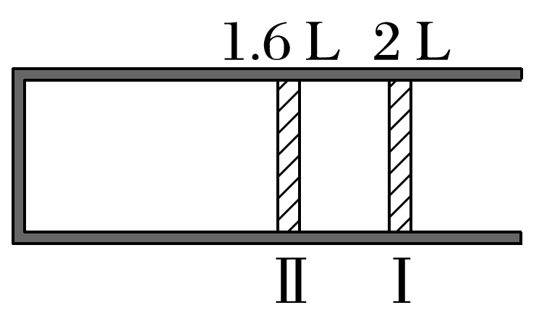
1
2
3
4
5
6
7
8
9
10
11
12
13
14
15
3.恒温、恒压下，将1 mol O₂和2 mol SO₂气体充入一体积可变的容器中(状态Ⅰ)，发生反应2SO₂(g)＋O₂(g) 2SO₃(g)，状态Ⅱ时达平衡，则O₂的转化率为
A.60% B.40%
C.80% D.90%
√

Slide 48
1
2
3
4
5
6
7
8
9
10
11
12
13
14
15
恒温、恒压下，气体的体积之比等于物质的量之比。设O₂的转化率为x。
2SO₂(g)＋O₂(g) 2SO₃(g)
n(始)/mol 2 1 0
n(变)/mol 2x x 2x
n(平)/mol 2－2x 1－x 2x
有(2－2x)＋(1－x)＋2x＝3× ，解得x＝0.6。

Slide 49
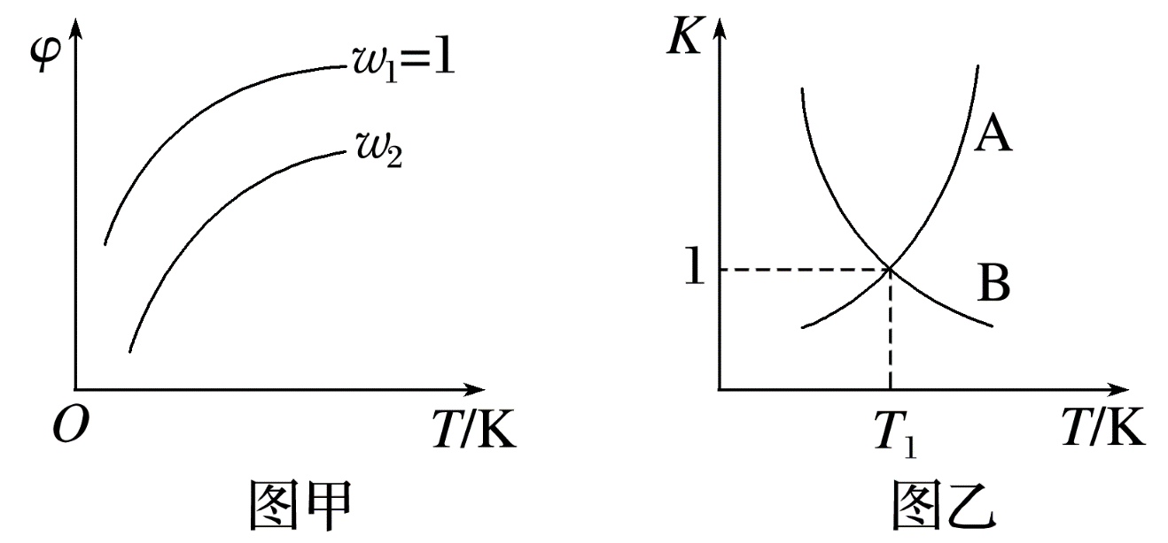
1
2
3
4
5
6
7
8
9
10
11
12
13
14
15
A.图甲中w₂＞1
B.图乙中，A线表示逆反应的平衡常数
C.温度为T₁、w＝2时，Cl₂的转化率为50%
D.若在恒容绝热装置中进行上述反应，达到
平衡时，装置内的气体压强增大
√

Slide 50
1
2
3
4
5
6
7
8
9
10
11
12
13
14
15
根据题中信息可知，增大n(Cl₂)，w增大，平衡正向移动，丙烯的体积分数(φ)减小，故w₂＞1，A项正确；
根据图甲可知，升高温度，丙烯的体积分数增大，说明平衡逆向移动，正反应为放热反应，则升高温度，正反应的平衡常数减小，逆反应的平衡常
数增大，图乙中A线表示逆反应的平衡常数，B项正确；

Slide 51
1
2
3
4
5
6
7
8
9
10
11
12
13
14
15
由图乙知，温度为T₁时，正、逆反应的平衡常数相等，又因两者互为倒数，则平衡常数K＝1，当w＝2时，设CH₂==CHCH₃和Cl₂的物质的量分别为a mol、2a mol，参加反应的Cl₂的物质的量为b mol，
该反应为反应前后气体体积不变的放热反应，反应正向进行，体系温度升高，气体膨胀，达到平衡时，装置内的气体压强将增大，D项正确。

Slide 52
1
2
3
4
5
6
7
8
9
10
11
12
13
14
15
5.加热N₂O₅依次发生的分解反应为①N₂O₅(g) N₂O₃(g)＋O₂(g)，②N₂O₃(g)
N₂O(g)＋O₂(g)。在容积为2 L的密闭容器中充入8 mol N₂O₅，加热到t ℃，达到平衡状态后O₂为9 mol，N₂O₃为3.4 mol。则t ℃时反应①的平衡常数为
A.10.7 B.8.5
C.9.6 D.10.2
√

Slide 53
1
2
3
4
5
6
7
8
9
10
11
12
13
14
15
设N₂O₅的转化浓度为x mol·L^{－1}，N₂O₃的转化浓度为y mol·L^{－1}。
N₂O₅(g) N₂O₃(g)＋O₂(g)
开始/(mol·L^{－1}) 4 0 0
转化/(mol·L^{－1}) x x x
平衡/(mol·L^{－1}) 4－x x x
N₂O₃(g) N₂O(g)＋O₂(g)
开始/(mol·L^{－1}) x 0 x
转化/(mol·L^{－1}) y y y
平衡/(mol·L^{－1}) x－y y x＋y

Slide 54
1
2
3
4
5
6
7
8
9
10
11
12
13
14
15

Slide 55
1
2
3
4
5
6
7
8
9
10
11
12
13
14
15
6.温度恒定的条件下，在2 L容积不变的密闭容器中，发生反应：2SO₂(g)＋
O₂(g) 2SO₃(g)。开始充入4 mol的SO₂和2 mol的O₂，10 s后达到平衡状态时c(SO₃)＝0.5 mol·L^{－1}，下列说法不正确的是
A.v(SO₂)∶v(O₂)＝2∶1
B.10 s内，v(SO₃)＝0.05 mol·L^{－1}·s^{－1}
C.SO₂的平衡转化率为25%
D.平衡时容器内的压强是反应前的 倍
√

Slide 56
1
2
3
4
5
6
7
8
9
10
11
12
13
14
15

Slide 57
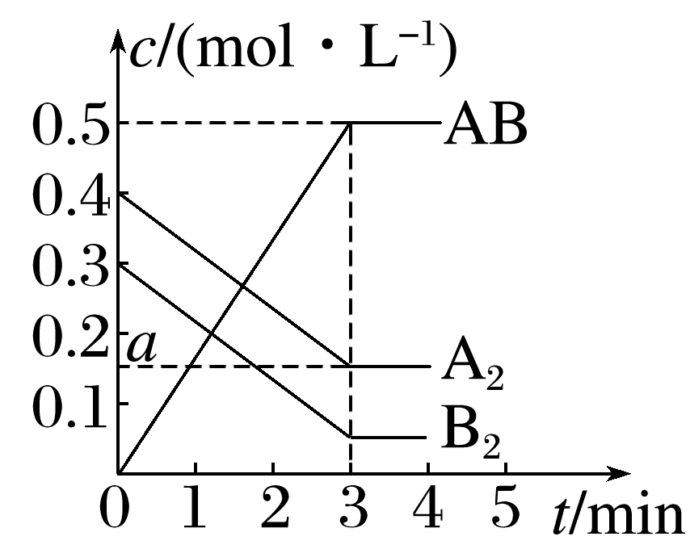
1
2
3
4
5
6
7
8
9
10
11
12
13
14
15
7.在一个容积为2 L的密闭容器中，加入0.8 mol A₂气体和0.6 mol B₂气体，一定条件下发生反应：A₂(g)＋B₂(g) 2AB(g) ΔH<0，反应中各物质的浓度随时间的变化情况如图所示，下列说法不正确的是
A.图中a点的值为0.15
B.该反应的平衡常数K＝0.03
C.温度升高，平衡常数K减小
D.平衡时A₂的转化率为62.5%
√

Slide 58
1
2
3
4
5
6
7
8
9
10
11
12
13
14
15
A项，Δc(AB)＝0.5 mol·L^{－1}，Δc(A₂)＝(0.4－a) mol·L^{－1}，由化学方程式可知，0.5∶(0.4－a)＝2∶1，a＝0.15，正确；
B项，当Δc(AB)＝0.5 mol·L^{－1}时，Δc(B₂)＝0.25 mol·L^{－1}，平衡时c(B₂)＝(0.3－0.25)mol·L^{－1}＝0.05 mol·L^{－1}，K＝
C项，ΔH<0，正反应为放热反应，升高温度，K减小，正确；

Slide 59
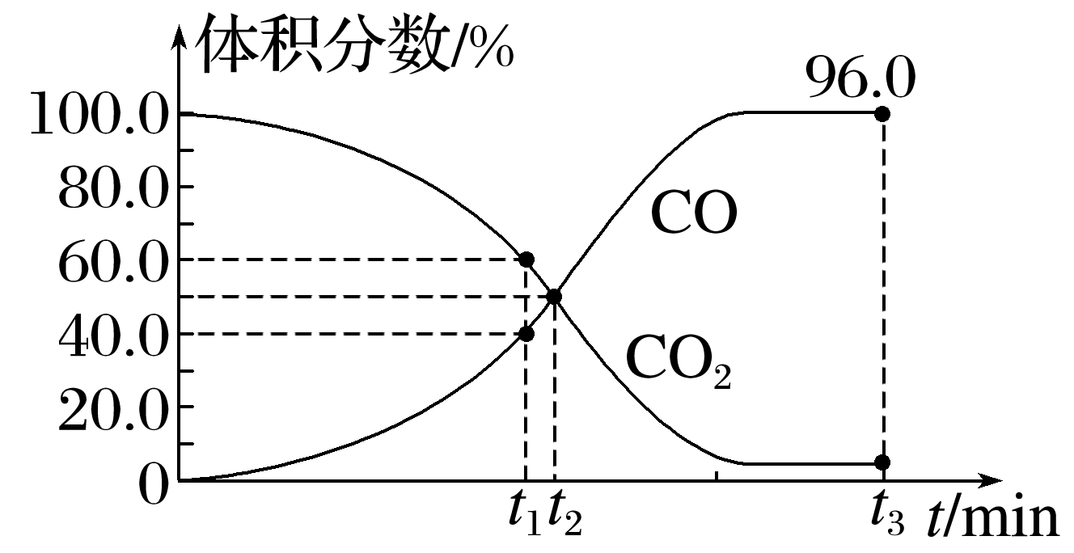
1
2
3
4
5
6
7
8
9
10
11
12
13
14
15
8.某固定容积的密闭容器中发生反应C(s)＋CO₂(g) 2CO(g)。现向该容器内充入 1.0 mol·L^{－1}的CO₂，反应过程中气体体积分数随时间的变化情况如图所示。下列说法错误的是
A.t₁ min时，CO₂的转化率为25.0%
B.t₂ min时，该反应体系未处于平衡状态
C.t₃ min时，向该容器中再充入CO₂和CO各
1.0 mol·L^{－1}，平衡正向移动
D.t₃ min时，该反应的K_{p}＝24.0p_{总}[气体分压(p_{分})＝气体总压(p_{总})×体积分数]
√

Slide 60
1
2
3
4
5
6
7
8
9
10
11
12
13
14
15
t₁ min时，CO的体积分数为40.0%，设t₁ min内反应消耗了a mol·L^{－1}的CO₂，则根据“三段式”法进行计算：
C(s)＋CO₂(g) 2CO(g)
起始/(mol·L^{－1}) 1.0 0
转化/(mol·L^{－1}) a 2a
t₁ min时/(mol·L^{－1}) 1.0－a 2a

Slide 61
1
2
3
4
5
6
7
8
9
10
11
12
13
14
15
t₃ min时反应达到平衡，设t₃ min内反应消耗了b mol·L^{－1}的CO₂，根据“三段式”法进行计算：
C(s)＋CO₂(g) 2CO(g)
起始/(mol·L^{－1}) 1.0 0
转化/(mol·L^{－1}) b 2b
平衡/(mol·L^{－1}) 1.0－b 2b

Slide 62
1
2
3
4
5
6
7
8
9
10
11
12
13
14
15

Slide 63
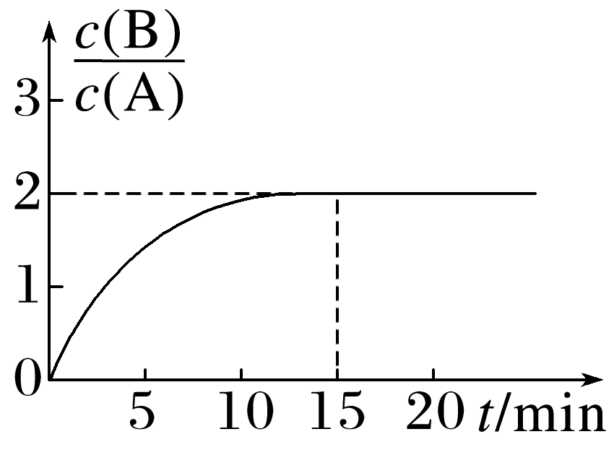
1
2
3
4
5
6
7
8
9
10
11
12
13
14
15
9.某温度下，在2 L恒容密闭容器中加入一定量A，发生反应：2A(g) 2B(g)＋C(g) ΔH＝a(a>0)kJ·mol^{－1}。反应过程中B、A的浓度比与时间t有如图所示关系，若测得第15 min时，c(C)＝0.8 mol·L^{－1}。下列结论错误的是
A.该温度下此反应的平衡常数为3.2
B.A的初始物质的量为4.8 mol
C.反应达到平衡时，A的转化率约为66.7%
D.反应达到平衡时，吸收的热量为0.8a kJ
√

Slide 64
1
2
3
4
5
6
7
8
9
10
11
12
13
14
15
A的初始物质的量为(1.6＋0.8)mol·L^{－1}×2 L＝4.8 mol，B项正确；
15 min时，反应达到平衡，A的转化率为
×100%≈66.7%，C项正确；

Slide 65
1
2
3
4
5
6
7
8
9
10
11
12
13
14
15
2 mol A参加反应吸收的热量为a kJ，反应达到平衡时，参加反应的A为1.6 mol·L^{－1}× 2 L＝3.2 mol，则吸收的热量为 ×a kJ＝1.6a kJ，D项错误。

Slide 66
1
2
3
4
5
6
7
8
9
10
11
12
13
14
15
10.(2022·长春模拟)固体碘化铵置于密闭容器中，加热至一定温度后保持温度不变，容器中发生反应：①NH₄I(s) NH₃(g)＋HI(g)、②2HI(g) H₂(g)＋I₂(g)，测得平衡时c(I₂)＝0.5 mol·L^{－1}，反应①的平衡常数为20，则下列结论不正确的是
A.平衡时c(NH₃)＝5 mol·L^{－1}
B.平衡时HI分解率为20%
C.混合气体的平均摩尔质量不再发生变化不可以作为判断该反应达到平衡状态的标志
D.平衡后缩小容器容积，NH₄I的物质的量增加，I₂的物质的量不变
√

Slide 67
1
2
3
4
5
6
7
8
9
10
11
12
13
14
15
设碘化铵生成氨气和碘化氢的浓度为x，则
2HI(g) H₂(g)＋I₂(g)
起始/(mol·L^{－1}) x 0 0
变化/(mol·L^{－1}) 1 0.5 0.5
平衡/(mol·L^{－1}) x－1 0.5 0.5
根据反应①的平衡常数为20，得x(x－1)＝20，解得x＝5 mol·L^{－1}，c(NH₃)＝5 mol·L^{－1}，A项正确；

Slide 68
1
2
3
4
5
6
7
8
9
10
11
12
13
14
15
反应①固体生成气体，气体的平均摩尔质量始终不变，反应②反应前后物质的量不变，气体的平均摩尔质量始终不变，故混合气体的平均摩尔质量不再发生变化不可以作为判断该反应达到平衡状态的标志，C项正确；
平衡后缩小容器容积，平衡①逆向移动，NH₄I的物质的量增加，HI的物质的量减小，平衡②逆向移动，则I₂的物质的量减小，D项错误。

Slide 69
1
2
3
4
5
6
7
8
9
10
11
12
13
14
15
11.N₂O₅是一种新型硝化剂，在一定温度下可发生如下反应：2N₂O₅(g) 4NO₂(g)＋O₂(g) ΔH＞0。T₁温度时，向密闭容器中通入N₂O₅气体，部分实验数据见下表，下列说法正确的是
时间/s | 0 | 500 | 1 000 | 1 500
c(N₂O₅)/(mol·L^{－1}) | 5.00 | 3.50 | 2.50 | 2.50
A.500 s内NO₂的生成速率为3.00×10^{－3} mol·L^{－1}·s^{－1}
B.T₁温度下该反应平衡时N₂O₅的转化率为50%
C.达平衡后其他条件不变，将容器体积压缩到原来的 ，c(N₂O₅)<5.00 mol·L^{－1}
D.T₁温度下的平衡常数为K₁，T₂温度下的平衡常数为K₂，若T₁>T₂，则K₁<K₂
√

Slide 70
1
2
3
4
5
6
7
8
9
10
11
12
13
14
15
时间/s | 0 | 500 | 1 000 | 1 500
c(N₂O₅)/(mol·L^{－1}) | 5.00 | 3.50 | 2.50 | 2.50

Slide 71
1
2
3
4
5
6
7
8
9
10
11
12
13
14
15
时间/s | 0 | 500 | 1 000 | 1 500
c(N₂O₅)/(mol·L^{－1}) | 5.00 | 3.50 | 2.50 | 2.50
体积压缩到原来的 ，假设平衡不移动，N₂O₅的浓度为5.00 mol·L^{－1}，但压强增大，平衡向逆反应方向移动，N₂O₅的浓度增大，即大于5.00 mol·L^{－1}，C项错误；
此反应是吸热反应，降低温度，平衡向逆反应方向移动，即K₁>K₂，D项错误。

Slide 72
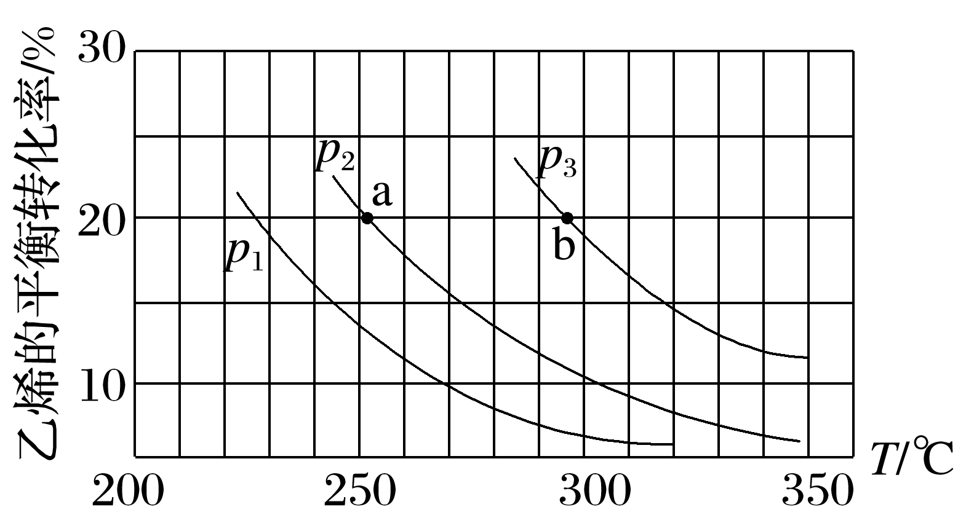
1
2
3
4
5
6
7
8
9
10
11
12
13
14
15
12.乙烯气相直接水合反应制备乙醇：C₂H₄(g)＋H₂O(g) C₂H₅OH(g) ΔH。乙烯的平衡转化率随温度、压强的变化关系如下[起始时，n(H₂O)＝n(C₂H₄)＝1 mol；a点容器体积为1 L]。下列分析不正确的是
A.乙烯气相直接水合反应的ΔH＜0
B.图中a点对应的平衡常数K＝
C.图中压强的大小关系为p₁＞p₂＞p₃
D.达到平衡状态a、b所需要的时间：a＞b
√

Slide 73
1
2
3
4
5
6
7
8
9
10
11
12
13
14
15
由图可知，同一压强下随着温度的不断升高，乙烯的平衡转化率不断降低，则表明升温时平衡逆向移动，所以乙烯气相直接水合反应的ΔH＜0，A正确；
增大压强平衡正向移动，乙烯的平衡转化率增大，则图中压强的大小关系为p₁＜p₂＜p₃，C不正确；
因为b点时温度高、压强大，反应速率快，所以达到平衡状态a、b所需要的时间：a＞b，D正确。

Slide 74
1
2
3
4
5
6
7
8
9
10
11
12
13
14
15
13.(1)对于反应：2CH₃OH(g) CH₃OCH₃(g)＋H₂O(g) ΔH＝－24 kJ·mol^{－1}，在T ℃时，向体积不变的密闭容器中投入一定量CH₃OH气体，气体混合物中CH₃OCH₃的物质的量分数φ(CH₃OCH₃)与反应时间t的关系如表所示：
t/min | 0 | 15 | 30 | 45 | 80 | 100
φ(CH₃OCH₃) | 0 | 0.05 | 0.08 | 0.09 | 0.10 | 0.10
30 min时，CH₃OH的转化率为______；根据表中数据，T ℃时，该反应的平衡常数为____。
16%

Slide 75
1
2
3
4
5
6
7
8
9
10
11
12
13
14
15
t/min | 0 | 15 | 30 | 45 | 80 | 100
φ(CH₃OCH₃) | 0 | 0.05 | 0.08 | 0.09 | 0.10 | 0.10

Slide 76
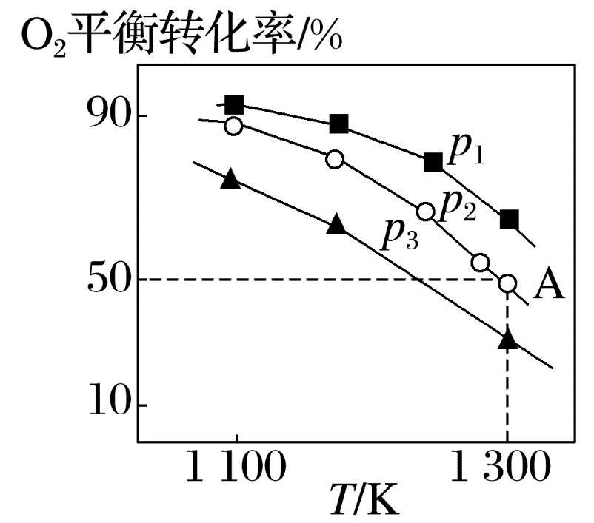
1
2
3
4
5
6
7
8
9
10
11
12
13
14
15
(2)在恒容密闭容器中，加入足量的MoS₂和O₂，仅发生反应：2MoS₂(s)＋7O₂(g) 2MoO₃(s)＋4SO₂(g) ΔH。
测得氧气的平衡转化率与起始压强、温度的关系如图所示：
①p₁、p₂、p₃的大小关系：___________。
p₁＞p₂＞p₃
增大压强平衡正向移动，氧气的转化率增大，所以压强：p₁＞p₂＞p₃。

Slide 77
1
2
3
4
5
6
7
8
9
10
11
12
13
14
15
②若初始时通入7.0 mol O₂，p₂为7.0 kPa，则A点平衡
常数K_{p}＝__________(用气体平衡分压代替气体平衡浓度计算，分压＝总压×气体的物质的量分数，写出计算式即可)。

Slide 78
1
2
3
4
5
6
7
8
9
10
11
12
13
14
15

Slide 79
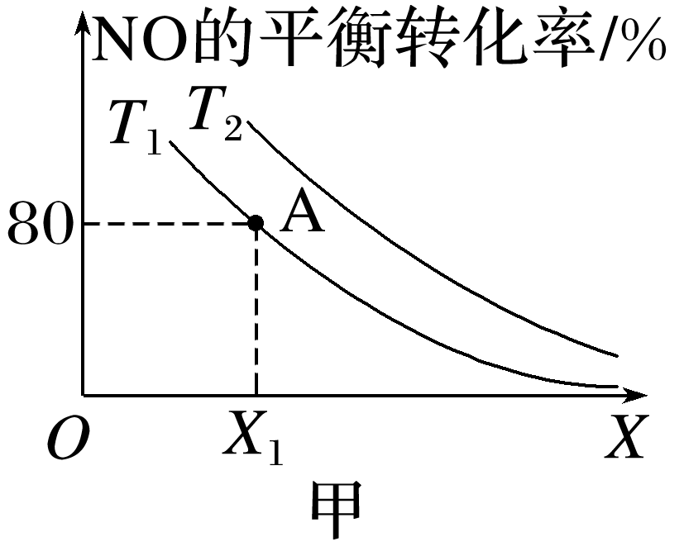
1
2
3
4
5
6
7
8
9
10
11
12
13
14
15
14.某研究性学习小组研究了汽车尾气中的NO与CO的反应和某工业废气中的NO₂与SO₂的反应。回答下列问题：
(1)一定温度下，向某容积为1 L的密闭容器中通入a mol NO、b mol CO，控制一定的条件使其发生反应：2NO(g)＋2CO(g) N₂(g)＋2CO₂(g) ΔH<0。测得NO的平衡转化率与温度、投料比X(X＝ )的关系如图甲所示。
则T₁_____(填“>”或“<”)T₂；若X₁＝0.8、a＝2，反应开始至达到平衡(对应A点)所用的时间是2 min，则反应发生的2 min内N₂的平均反应速率v(N₂)＝_________________，A点对应的平衡常数K＝______(保留3位有效数字)。
>
0.4 mol·L^{－1}·min^{－1}
15.8

Slide 80
1
2
3
4
5
6
7
8
9
10
11
12
13
14
15
正反应是放热反应，其他条件不变，温度升高平衡逆向移动，NO的平衡转化率降低，结合题图甲可知T₁>T₂。X₁＝0.8、a＝2，根据X＝ ，得b＝2.5。
2NO(g)＋2CO(g) N₂(g)＋2CO₂(g)
起始/mol·L^{－1} 2 2.5 0 0
转化/mol·L^{－1} 2×80% 1.6 0.8 1.6
平衡/mol·L^{－1} 0.4 0.9 0.8 1.6

Slide 81
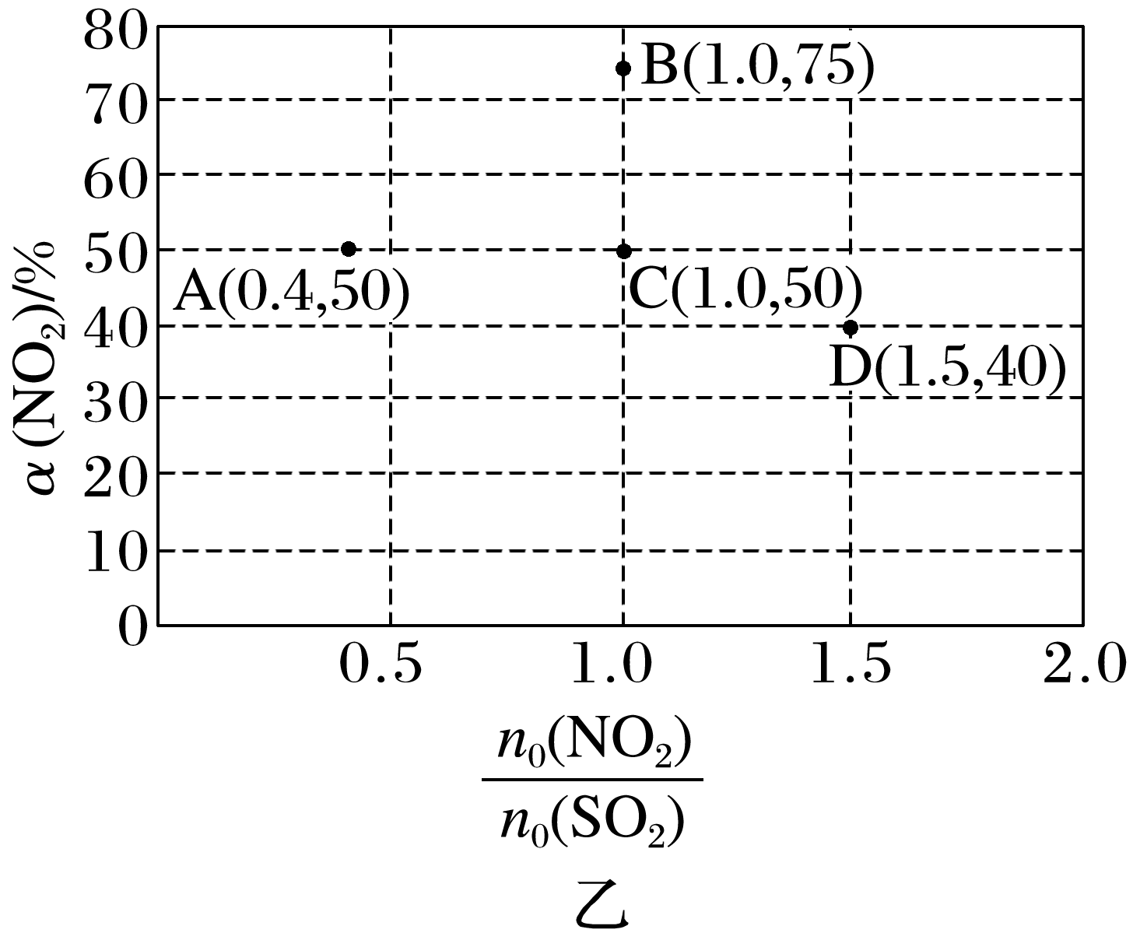
1
2
3
4
5
6
7
8
9
10
11
12
13
14
15
(2)在固定体积的密闭容器中发生反应：
NO₂(g)＋SO₂(g) SO₃(g)＋NO(g) ΔH＝－41.8 kJ·mol^{－1}
使用某种催化剂，改变 的值进行多组实验(各
组实验的温度可能相同，也可能不同)，测定NO₂的平衡转化率。部分实验结果如图乙所示。
①如果要将图乙中C点的平衡状态改变为B点的平衡状态，应采取的措施是____________。
降低温度
如果将图乙中C点的平衡状态改变为B点的平衡状态，NO₂的平衡转化率增大，可以通过降低温度使平衡正向移动，从而使NO₂的平衡转化率增大。

Slide 82
1
2
3
4
5
6
7
8
9
10
11
12
13
14
15
②若A点对应实验中，SO₂的起始浓度为c₀ mol·L^{－1}，经过t min达到平衡状态，该时段NO₂的平均反应速率v(NO₂)＝________mol·L^{－1}·min^{－1}。

Slide 83
1
2
3
4
5
6
7
8
9
10
11
12
13
14
15

Slide 84
1
2
3
4
5
6
7
8
9
10
11
12
13
14
15
③若图乙中C、D两点对应的实验温度分别为T_{C}和T_{D}，通过计算判断T_{C}_____(填“>”“＝”或“<”)T_{D}。
＝

Slide 85
1
2
3
4
5
6
7
8
9
10
11
12
13
14
15

Slide 86
1
2
3
4
5
6
7
8
9
10
11
12
13
14
15
同理，D点对应的二氧化氮的平衡转化率为40%，
＝1.5，设SO₂的起始浓度为c₂ mol·L^{－1}，
则NO₂的起始浓度c(NO₂)＝1.5c₂ mol·L^{－1}，则平衡时c(NO₂)＝0.9c₂ mol·L^{－1}，c(SO₂)＝0.4c₂ mol·L^{－1}，c(SO₃)＝c(NO)＝0.6c₂ mol·L^{－1}，平衡常数K_{D}＝1，平衡常数相同说明反应温度相同，即T_{C}＝T_{D}。

Slide 87
1
2
3
4
5
6
7
8
9
10
11
12
13
14
15
15.煤和甲烷既是重要的常用燃料，又是重要的化工原料。根据题意，回答下列问题：
Ⅰ.煤制天然气过程中，存在多种化学反应，其中在煤气化装置中发生反应①C(s)＋H₂O(g) CO(g)＋H₂(g) ΔH＝135 kJ·mol^{－1}，而在水气变换装置中发生反应②CO(g)＋H₂O(g) CO₂(g)＋H₂(g) ΔH＝－41 kJ·mol^{－1}。
(1)煤气化前，需要通入一定量的氧气与碳发生燃烧反应，请利用平衡移动原理说明通入氧气的作用：_________________________________________________________
____________________。
氧气与碳发生燃烧反应放热，放出的热被可逆反应①吸收利用，
促进反应正向移动

Slide 88
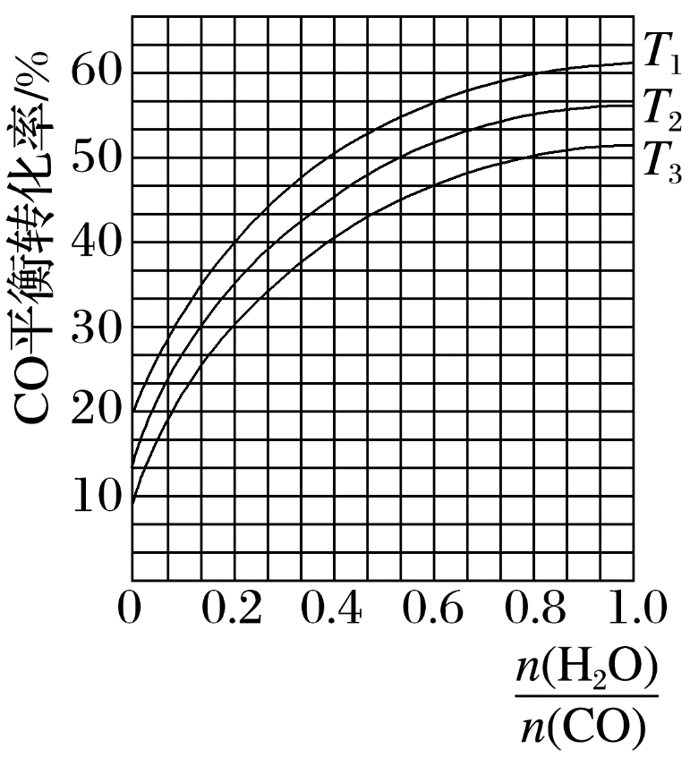
1
2
3
4
5
6
7
8
9
10
11
12
13
14
15
(2)如图表示发生反应①后进入反应②装置的 与反应②中CO平衡转化率、温度的变化关系。
若 为0.8，一定量的煤和水蒸气经反应①和反应
②后，得到CO与H₂的物质的量之比为1∶3，则反应②所对应的温度是_____(填“T₁”“T₂”或“T₃”)。
T₃

Slide 89
1
2
3
4
5
6
7
8
9
10
11
12
13
14
15

Slide 90
1
2
3
4
5
6
7
8
9
10
11
12
13
14
15
Ⅱ.甲烷重整技术主要是利用甲烷和其他原料来制备合成气(CO和H₂的混合气体)。现在常见的重整技术有甲烷—二氧化碳重整、甲烷—水蒸气重整，其反应分别为CH₄(g)＋3CO₂(g) 2H₂O(g)＋4CO(g)、CH₄(g)＋H₂O(g) CO(g)＋3H₂(g)。
(3)通过计算机模拟甲烷—水蒸气重整实验测得，在操作压强为0.1 MPa、水碳比
为1.0、温度为900 ℃，反应达到平衡时，H₂的物质的量分数为0.6。已知该反应的速率方程v＝k·p(CH₄)·p^{－1}(H₂)，式中k为速率常数，p为气体分压(气体分压＝总压×气体物质的量分数)，则此时该反应速率v＝_____(用含k的式子表示)；900 ℃时，该反应的压强平衡常数K_{p}＝________________(用平衡分压代替平衡浓度计算)。
4.32×10^{－2} MPa²

Slide 91
1
2
3
4
5
6
7
8
9
10
11
12
13
14
15

Slide 92
1
2
3
4
5
6
7
8
9
10
11
12
13
14
15
返回

